Slide 1
Projet Transurassienne
Westermann Thomas & Briland Mathieu

Slide 2
Sommaire
Modélisation
Options du projets

Slide 3
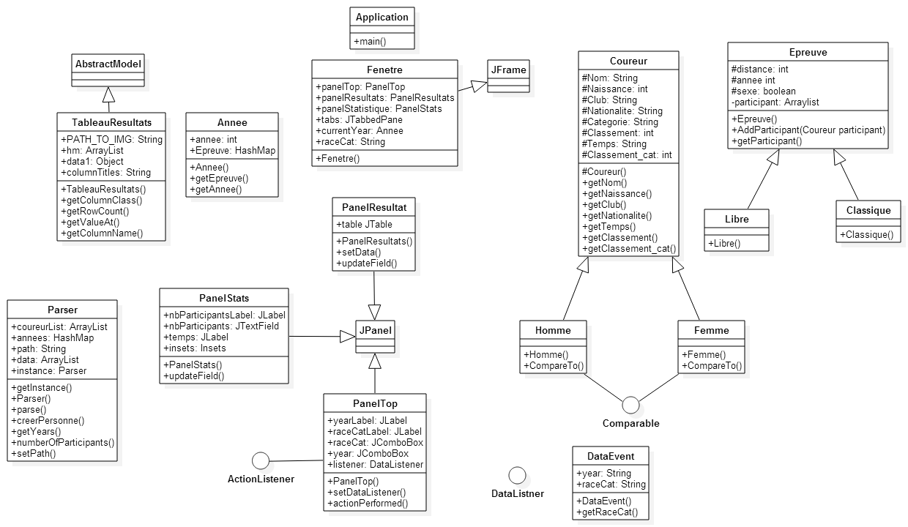
Diagramme de classe

Slide 4
Options de l’application
- Affichage du classement :
Par année
Par course
Affichage du nombre de participants
Affichage du temps moyen

